Slide 1
Pijler Project Vak: Smart Buildings
1. Situering module - Algemeen

Slide 2
Inhoudsopgave
Inleiding
Vakinhoud
Overlopen studiefiche
Puntenverdeling
Discussie
Campus technology tour
Integratie – Kortrijk Weide

Slide 3

Inleiding
Cursusmateriaal + powerpointpresentaties
Alles wordt voor de les online geplaatst op LEHO
Vakinhoud
Week 1 tot 12:
W1 - Les 1: Introductie + campus technologie toer
W1 - Les 2: Digitale meter + smappee uitleg Smappee P1
W2 : Leren meten / Opmaken elektrisch schema & meterplan
W3 : Beurs ‘Sustainable Energy Solutions’
W4 : EMS - smappee infinity + switch (meetkoffer)/ laadpaal
W5/7/8 : EMS julix
W5/7/8 : EMS smartgridone
W5/7/8 : EMS QBUS
W9 : Digitale meter P1 (node-red en dashboard maken / api request day ahead)
W10 : Smappee Infinity + Node-red, sturen switch
W11 : Hernieuwbare en batterijopslag + Victron node red
W12 : Stekkerbatterij Marstek – algemene sturing + modbus sturing
Toelichting studiefiche
Raadpleegbaar op www.howest.be/ects
Contactgegevens:
Jurgen Van Ryckeghem
Functie: Docent, opleidingsverantwoordelijke Energie Opleiding: BANABA Sustainable Energy Management
E-mailadres: Jurgen.Van.Ryckeghem@Howest.be
Contactgegevens:
Henk Bostyn
Functie: Docent, onderzoeker Opleiding: BANABA Sustainable Energy Management
E-mailadres: Henk.Bostyn@howest.be

Slide 4
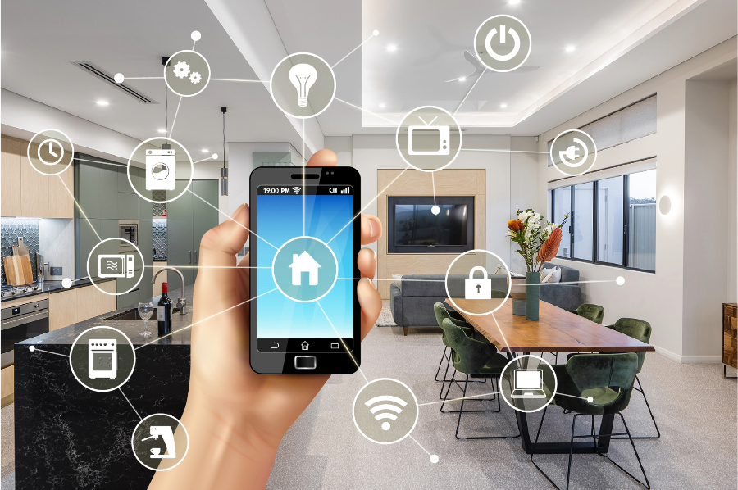
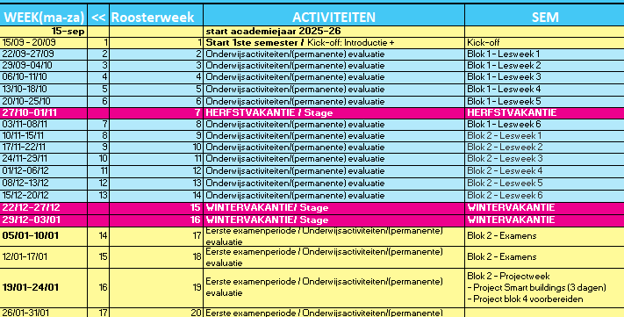

Inleiding
Vakinhoud
Projectweek (Week 19/01)
In het ‘Smart House’ worden alle verschillende toepassingen gecombineerd zodat een gebouw slim kan aangestuurd worden om de eigen opgewekte energie zo efficiënt mogelijk in te zetten.
Doelstelling is om de zelfconsumptie en zelfvoorziening (energie-efficiëntie) van een gebouw te laten stijgen via het slim aansturen van allerlei apparaten in de gebouw (witgoed, elektrische mobiliteit, hernieuwbare energie en energieopslag).
Het project is groepswerk, maar de taken moeten zorgvuldig verdeeld worden over de teamleden om tot een oplossing te komen.
Projectplanning en projectmanagement zijn dan ook heel belangrijk.
Combinatie met opstart module ‘Project duurzaam energieplan’

Slide 5
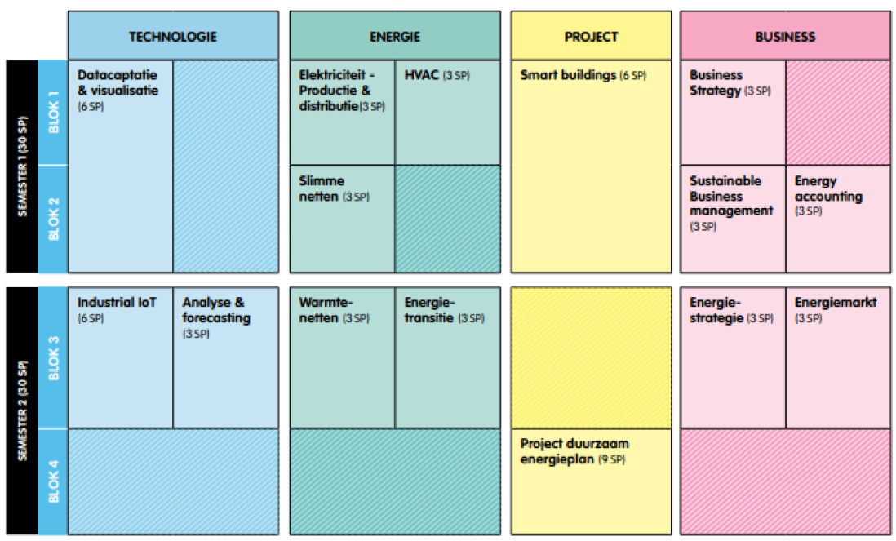

Inleiding
Situering module (6 SP)
Module loopt over 12 weken
4 CU per lesweek
Doel = theorie in praktijk omzetten met diverse tools & systemen
Evaluatie:
50% - Projectweek – Smart House
50% - Taken/permanente evaluatie
5

Slide 6
Inleiding
Doelstellingen
LR01: Energieplan
1.1.2. De student formuleert de opbouw en het doel van een energieplan.
1.2.4. De student stuurt een energieplan bij.
LR02: Data verzamelen en visualiseren
2.2.1. De student verzamelt de benodigde data uit diverse bronnen.
2.2.2. De student verwerkt de verzamelde data in functie van het beoogde doel.
2.2.3. De student maakt van een gegeven dataset een eenvoudig dashboard.
LR03: Verbetervoorstellen
3.2.1. De student stemt het verbruiksprofiel van flexibele processen/assets af i.f.v. opbrengst van duurzame energiebronnen en -opslag en/of dynamische externe prijssignalen.
3.2.2. De student maakt op basis van berekeningen keuzes om de juiste energiebron te selecteren.
3.2.4. De student stelt onderbouwde energie-optimalisaties voor.
LR05: Samenwerken
5.2.1. De student neemt verschillende taken en rollen op in een (interdisciplinair) team.
5.2.2. De student reflecteert over zijn/haar functioneren in een (interdisciplinair) team.
LR06: Levenslang Leren
6.2.3. De student informeert mensen over belangrijke maatschappelijke en technologische evoluties die impact hebben op het bedrijf of organisatie.
6

Slide 7
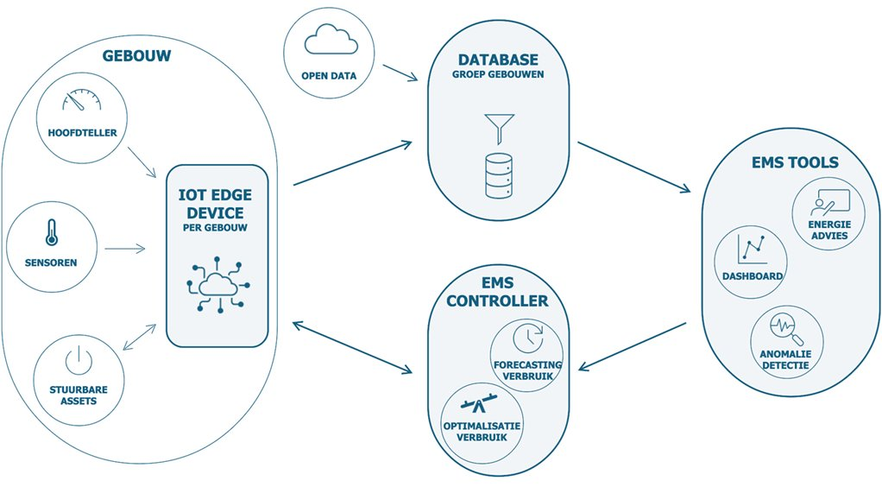
Inleiding
Einddoel module:

Slide 8


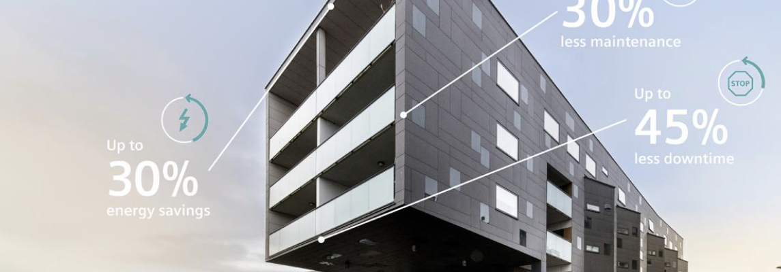
Inleiding - discussie
Smart buildings
Wat is voor jullie Smart?
Wat maakt een gebouw slim?
Is jullie woning slim?
Is jullie stad/gemeente slim?
Op welke manieren kan kunstmatige intelligentie (AI) worden ingezet in slimme gebouwen?
Op welke manier kunnen slimme gebouwen bijdragen aan het gebruik van hernieuwbare energie?
Wat zijn de privacy risico's bij het gebruik van slimme beveiligingssystemen in gebouwen?

Slide 9
Inleiding - discussie
Smart building :
Een slim gebouw is een gebouw dat gebruikmaakt van geavanceerde technologieën, zoals sensoren, automatisering en het Internet of Things (IoT), om de efficiëntie, duurzaamheid, veiligheid en het comfort te verbeteren.
Door deze technologieën kan het gebouw zichzelf aanpassen aan de behoeften van de bewoners en de omgeving, waardoor het energieverbruik en onderhoudskosten vermindert, en het gebruiksgemak toeneemt.
Thema’s:
Slimme sensoren (verhoogd comfort)
Energiebeheer (Energie-efficiëntie, duurzaamheid)
Geautomatiseerde processen (kostenbesparing)
AI
Veiligheidssystemen
Gebruikerservaring
…

Slide 10
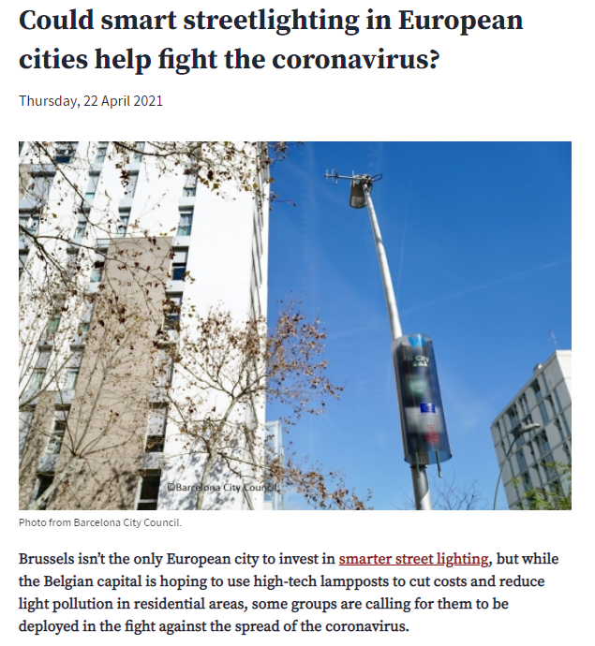
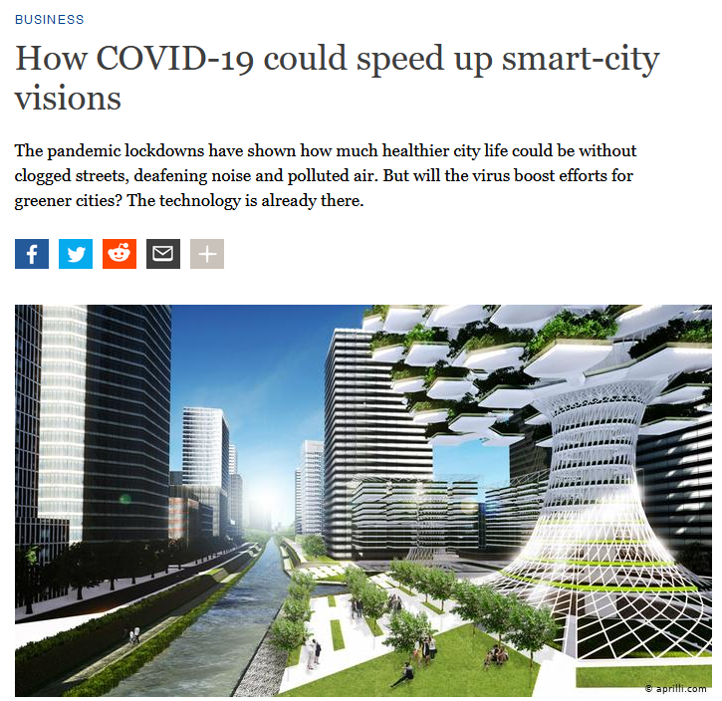
Inleiding - discussie
Gezondheid:

Slide 11


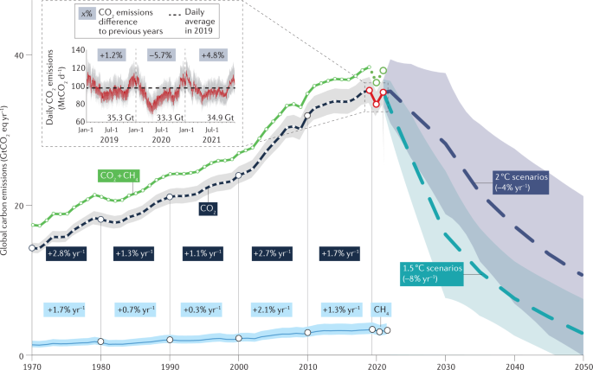
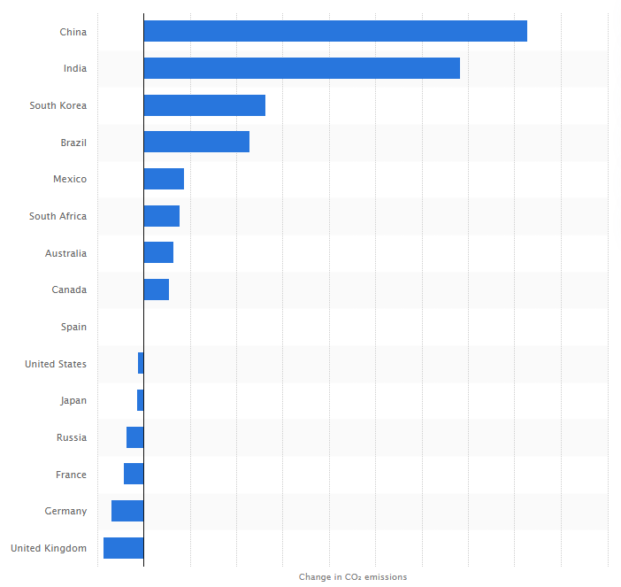
Inleiding - discussie
Klimaat:
Veranderingen in de uitstoot van broeikasgassen tussen 1990 en 2016 voor verschillende gebruikers
De recente technologische vooruitgang, de toegenomen afhankelijkheid van elektrische energie en de opkomst van de vierde industriële revolutie waren allemaal factoren in de toegenomen behoefte aan slimme, efficiënte en betrouwbare energiesystemen.
Slimme gebouwen moeten helpen de uitstoot van broeikasgassen verder terug te dringen

Slide 12
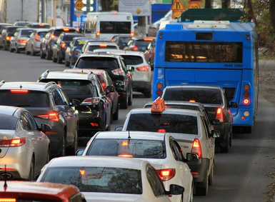
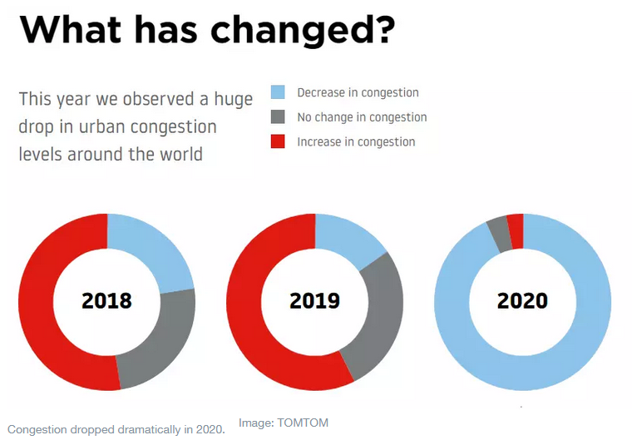
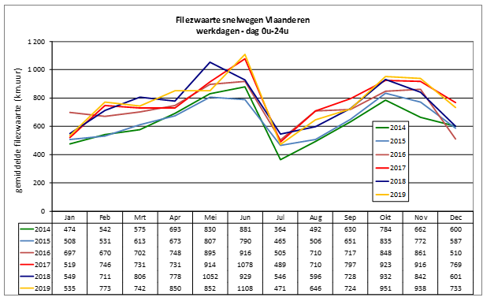
Inleiding - discussie
Mobiliteit:
Hoe meer inwoners, hoe groter de druk op de stedelijke mobiliteit. Volgens schattingen van de Europese Commissie kosten files de EU jaarlijks 100 miljard euro.
In 2014 was België het land met de meeste files in Europa
De behoefte aan efficiënt openbaar vervoer en manieren om verkeersstromen te beheersen is daarom groter dan ooit
Uit data blijkt hoe we het fileprobleem op verschillende punten kunnen aanpakken
Doe mee aan slimme mobiliteit
Dynamisch parkeren, realtime verkeersinformatie,…

Slide 13
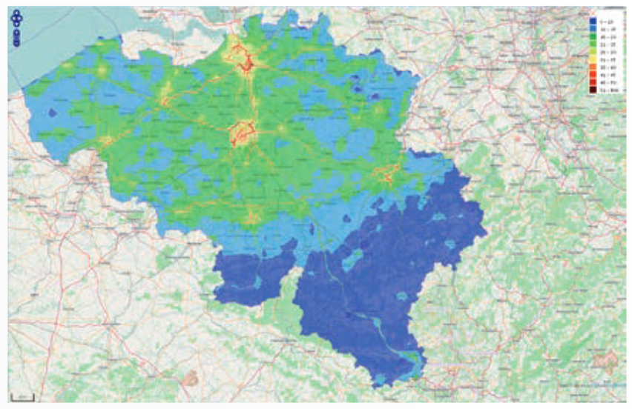

Inleiding - discussie
Luchtkwaliteit:
In juni 2015 daagde de Europese Commissie België voor het Europese Hof van Justitie vanwege de aanhoudend hoge concentraties fijnstof.
Uit onderzoek blijkt bijvoorbeeld dat een slechte luchtkwaliteit jaarlijks meer slachtoffers vergt dan verkeer.
Metingen verspreid over verschillende locaties
Digitale platforms informeren u over de luchtkwaliteit (bijv. https://aqicn.org/city/belgium/fla/menen/

Slide 14
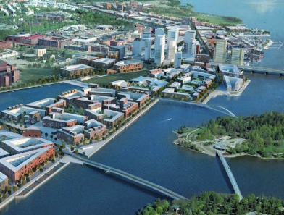
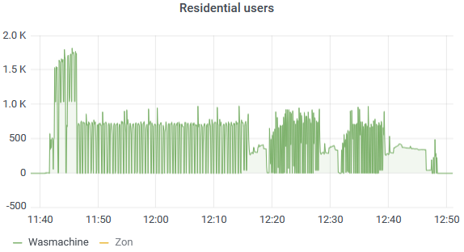
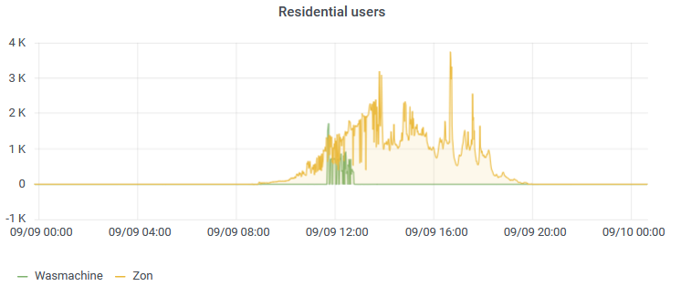
Inleiding - discussie
Slimme energie
Case: In de nieuwe wijk Kalasatama in de Finse hoofdstad Helsinki kunnen bewoners hun energie- en waterverbruik in realtime monitoren en aanpassen dankzij slimme gebouwbeheersystemen.
2.000 inwoners besparen 15% op water en elektriciteit.
Slimme automatisering zorgt ervoor dat vraag en aanbod perfect op elkaar aansluiten.
Wasmachines passen bijvoorbeeld automatisch hun verbruik aan de staat van het elektriciteitsnet aan.
Cyclus – Wasmachine
Gecombineerd wasmachines & zonne-installatie

Slide 15
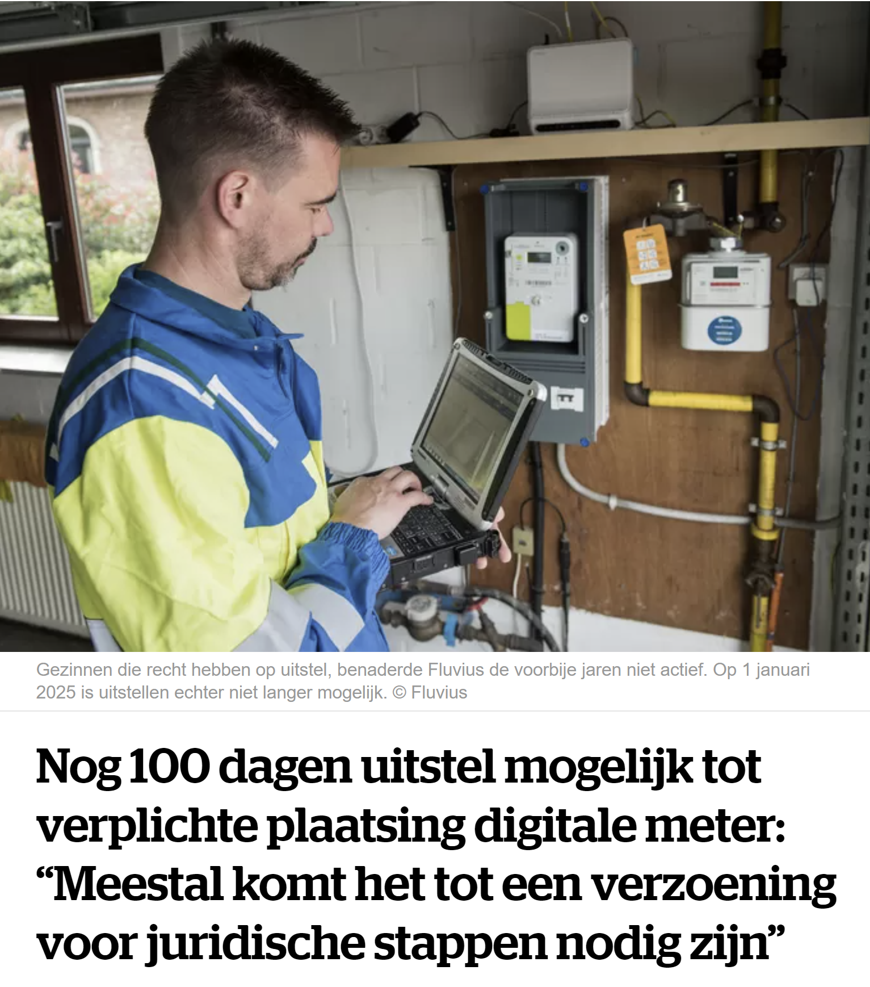
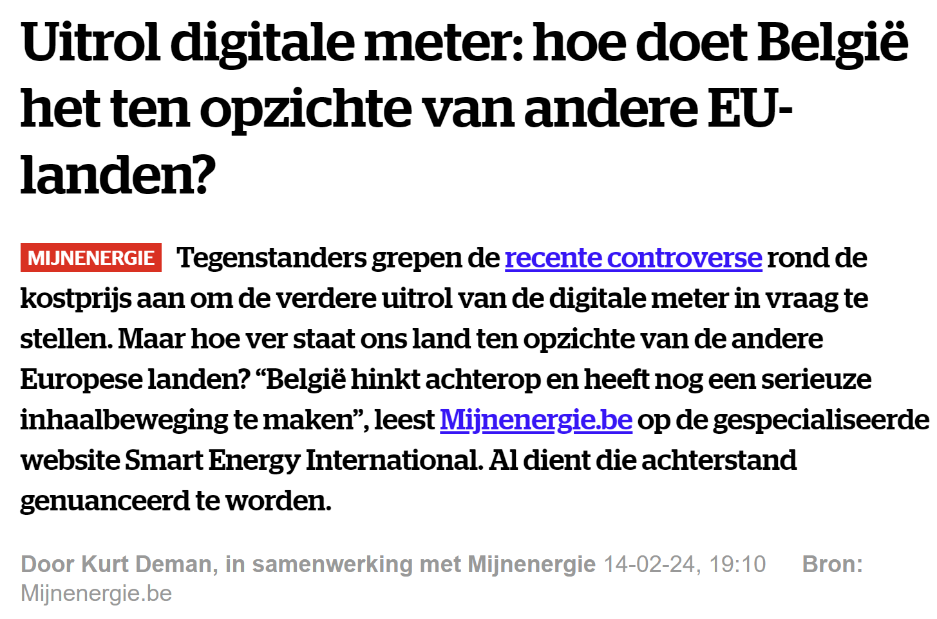
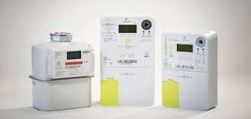
Inleiding - discussie
Slimme meters
Lidstaten zijn verplicht om de implementatie van slimme meters te garanderen (3e energiepakket)
De implementatie kan onderworpen zijn aan een langetermijn-kosten-batenanalyse (KBA).
Als de KBA positief is, is er een uitroldoelstelling van 80% op de markt gebrachte penetratie voor elektriciteit
De lidstaten hebben zich ertoe verbonden om tegen 2020 bijna 200 miljoen slimme meters voor elektriciteit en 45 miljoen voor gas uit te rollen. Verwacht wordt dat 72% van de Europese consumenten slimme meters voor elektriciteit zal hebben en 40% voor gas.
Kosten variëren van 200 tot 250 euro per klant
Voordelen: 160 euro voor gas, 309 euro voor elektriciteit en 3% energiebesparing
Hoe kunnen we geld besparen met een digitale meter?

Slide 16
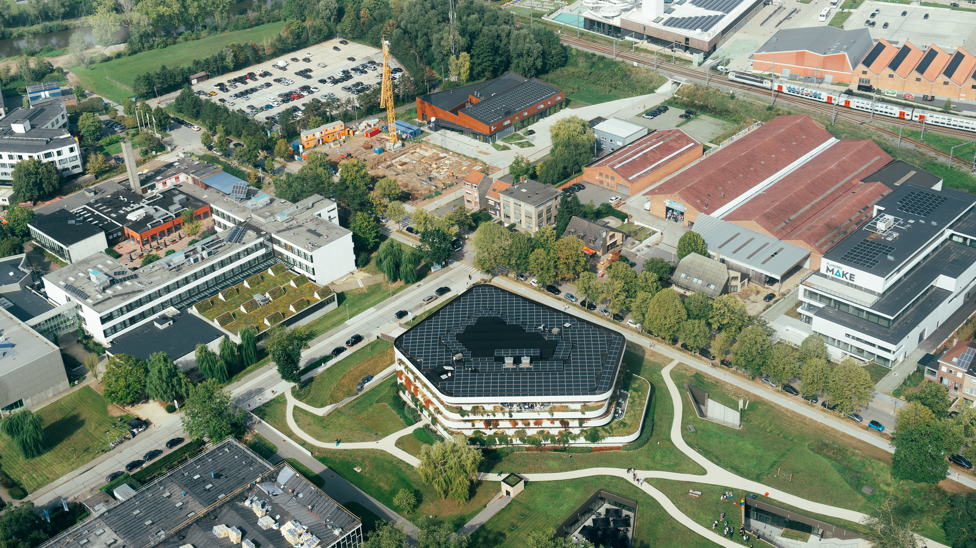
Campus Technology Tour
Kortrijk Weide op weg om gebouwoverkoepelend een slim geheel te vormen van gebouwen
Auquategmie
Geotegmie
Hoe zou jij dit doen?
16

Slide 17
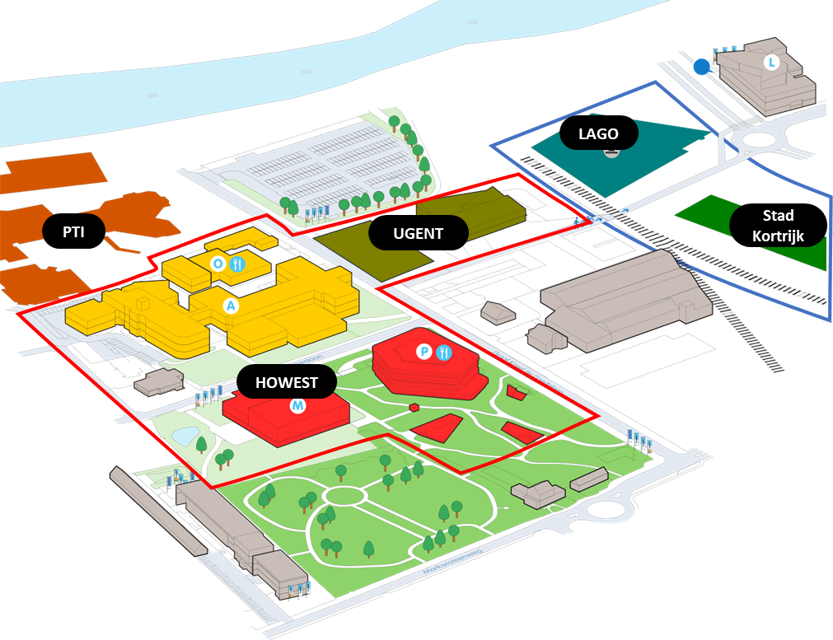
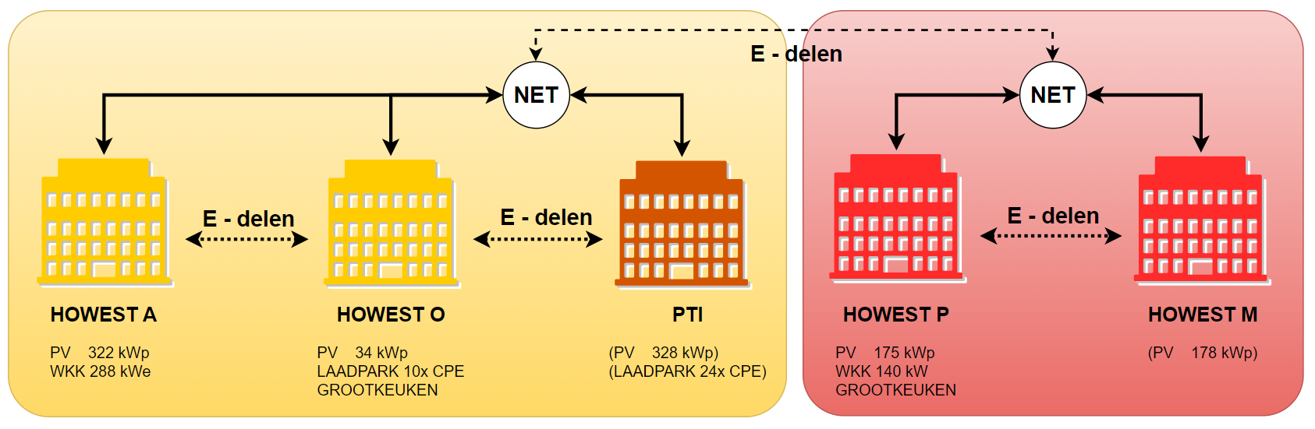


Campus Technology Tour
Elektrisch:
Wat doen we op vandaag?
Howest + PTI
Contract: 50% spot – 50% fix
Recente investeringen:
KWE.A : > 300 kWp zon
KWE.M: >100 kWp zon
10 laadpunten Kortrijk
Toekomstige uitbreiding
energie gemeenschap
17

Slide 18
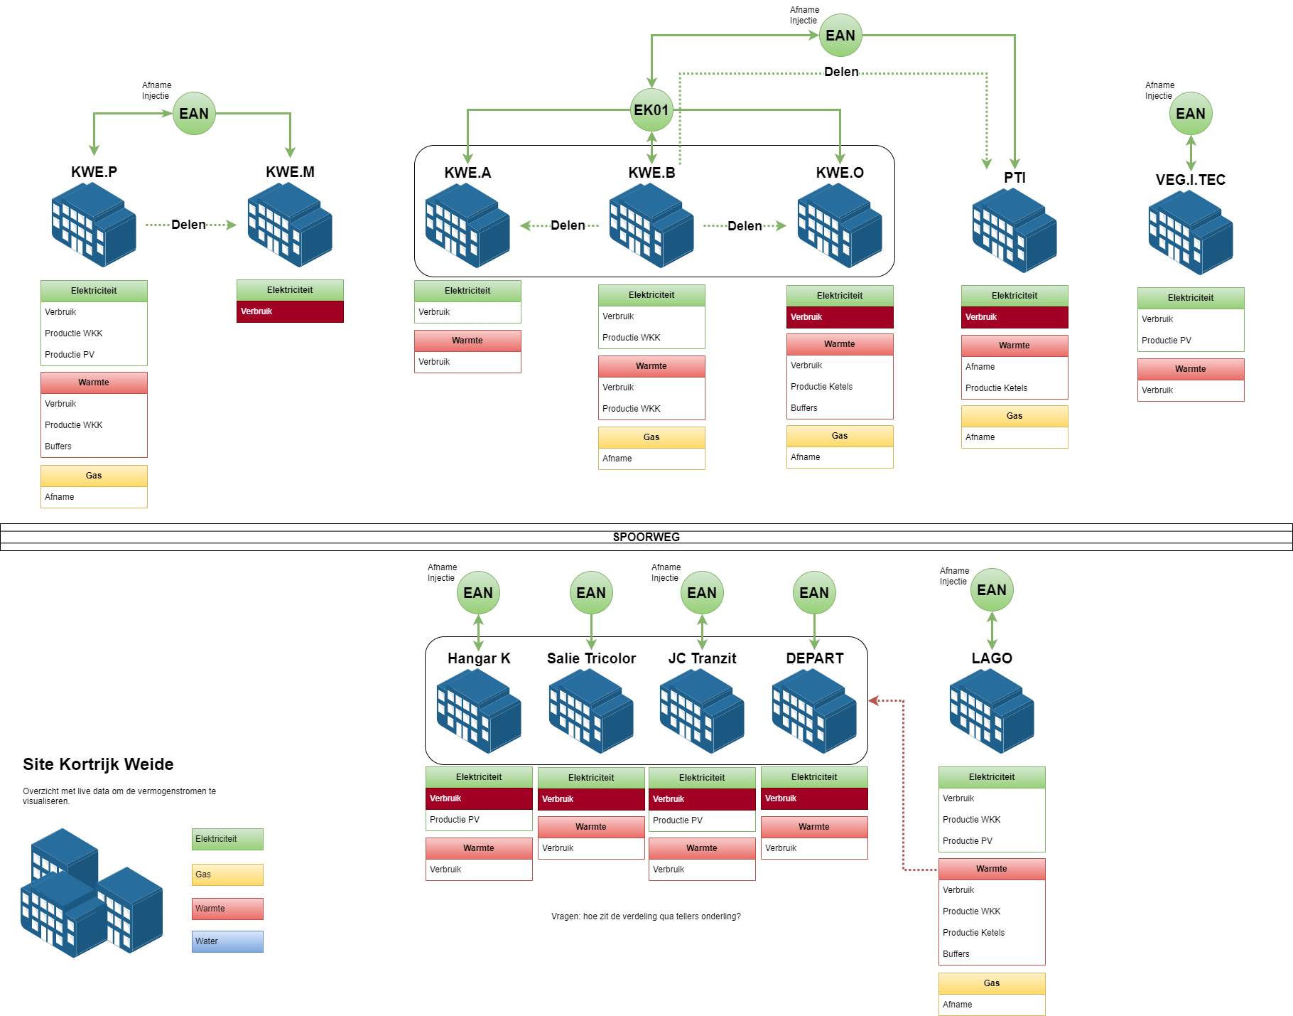
Campus Technology Tour
Elektrisch:
Waar willen we naartoe?
Dynamisch contract
Meerdere spelers:
Howest + PTI + UGent + LAGO + Stadsgebouwen
Slimmer sturen ifv prijs:
Vb. curtailment met zon
Vb. Slim laden EV
Energieopslag toevoegen
Optimalisatieparameter
18

Slide 19

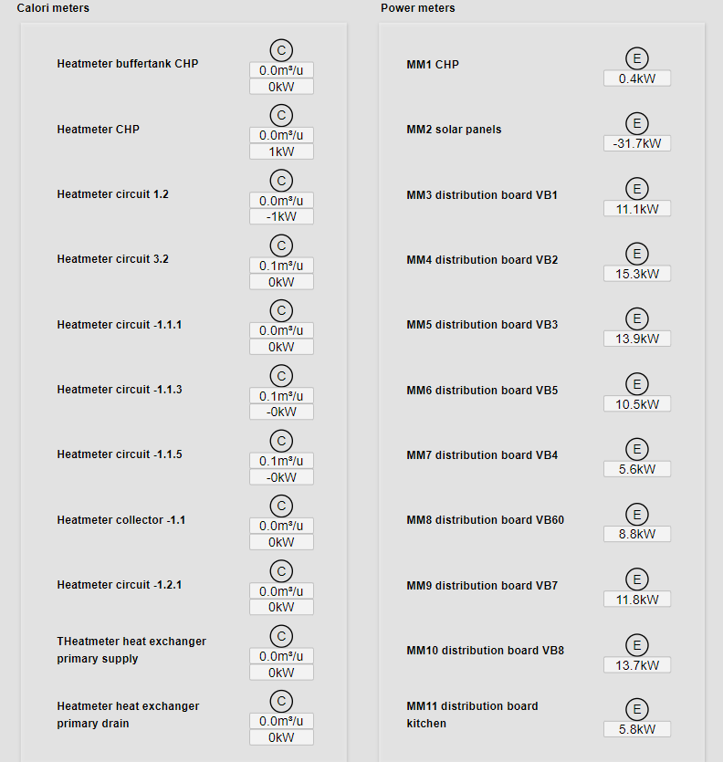
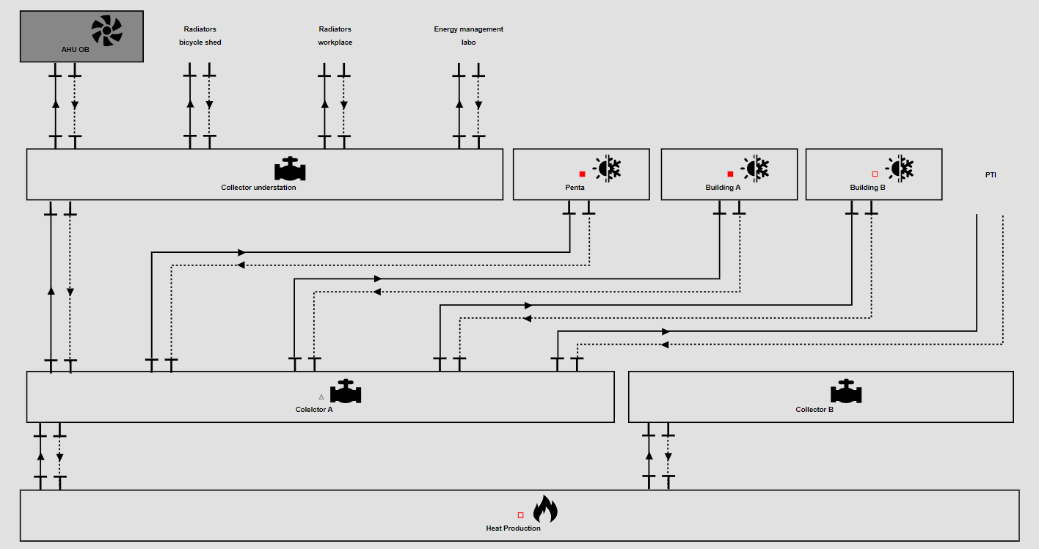
Campus Technology Tour
Gebouwbeheersysteem:
19

Slide 20
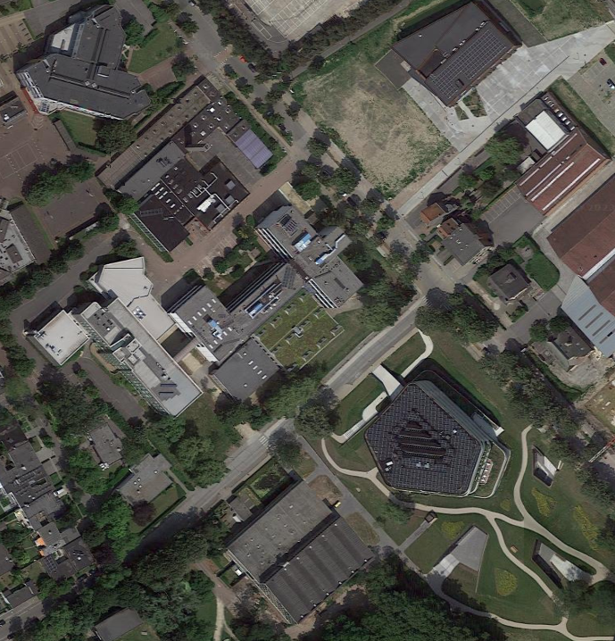


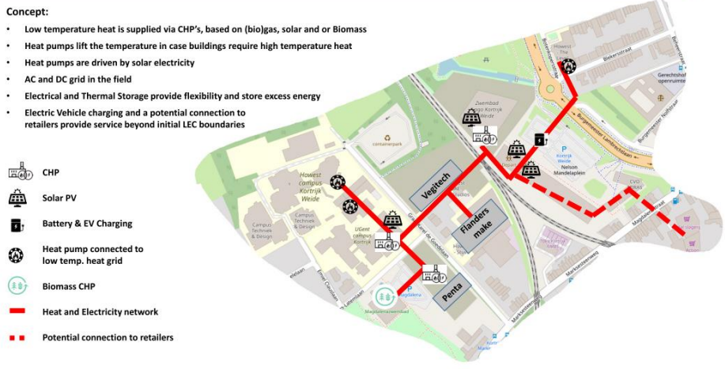
Campus Technology Tour
Warmte:
Wat doen we op vandaag?
Warmte delen met UGent
Temperatuur 50 – 70°C
Waar willen we naartoe?
Nieuwe warmtebronnen (duurzame bronnen)
Vb. onderzoek naar aquathermie, diepe geothermie,…
Uitbreiding warmtenet fase 1: PTI
Uitbreiding warmtenet fase 2: LAGO + Stad Kortrijk
Uitbreiding warmtenet fase 3: Restwarmte VEG-i-TEC
Uitbreiding warmtenet fase 4: Havenkaai?
KWE.O
Gascondensatieketel: 2x650kW
2x10.000l buffervaten
KWE.A
100-200
WKK: 400kWth
KWE.A
300-400
Penta
WKK: 200 kWth
Buffervat: 2x5000l
KWE.M
Collector openbaar warmtenet
20

Slide 21

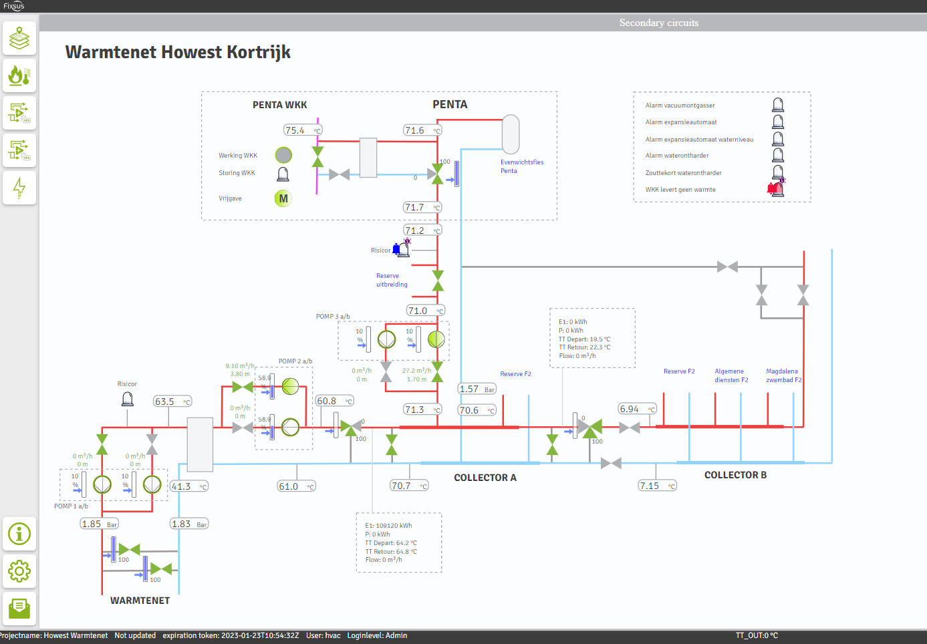
Campus Technology Tour
Warmtenet:
21

Slide 22
Hoe start je hiermee?

Slide 23

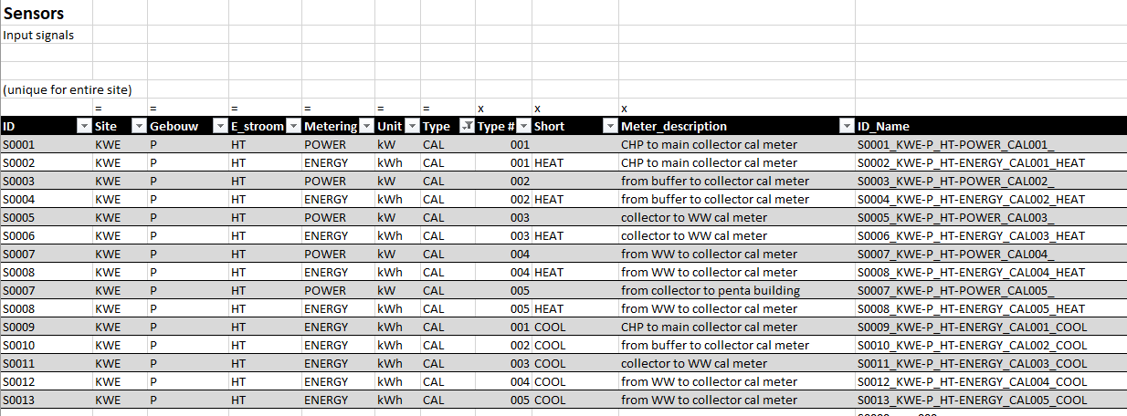
Introductie EMS – Kortrijk Weide
Meterplan
Stap 1: Meterplan
Inventarisatie van de meters en sensoren op de site
- Veel diverse meters (EAN Tellers / Submetering / …)

Slide 24

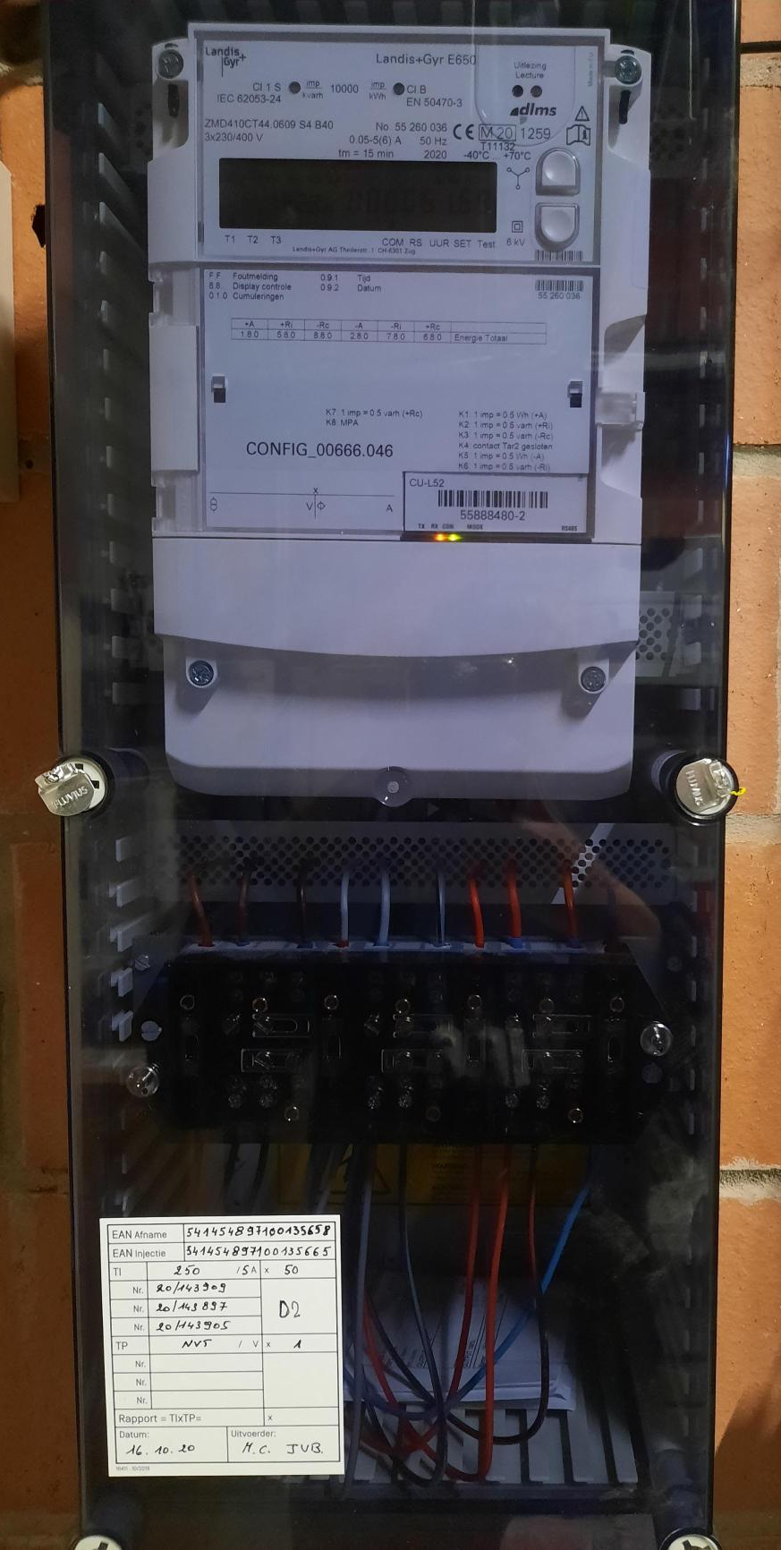
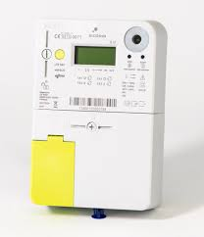
Introductie EMS – Kortrijk Weide
Meterplan
Stap 1: Meterplan
Inventarisatie + eenvoudige visualisatie van de meters en sensoren op de site

Slide 25
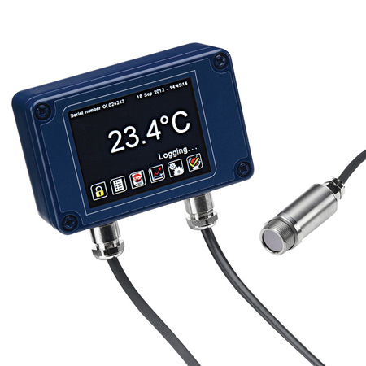
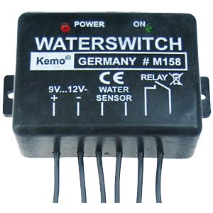


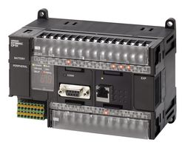



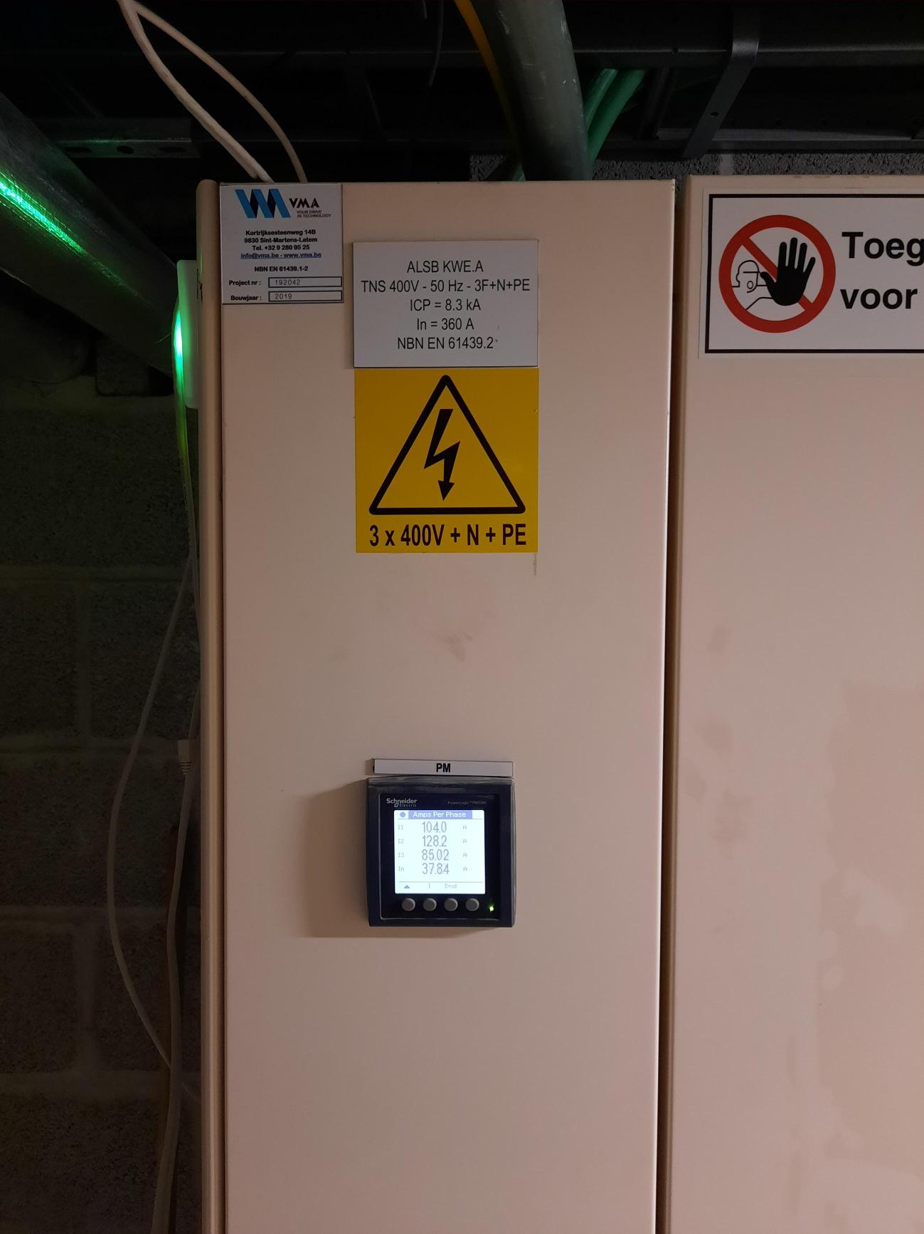
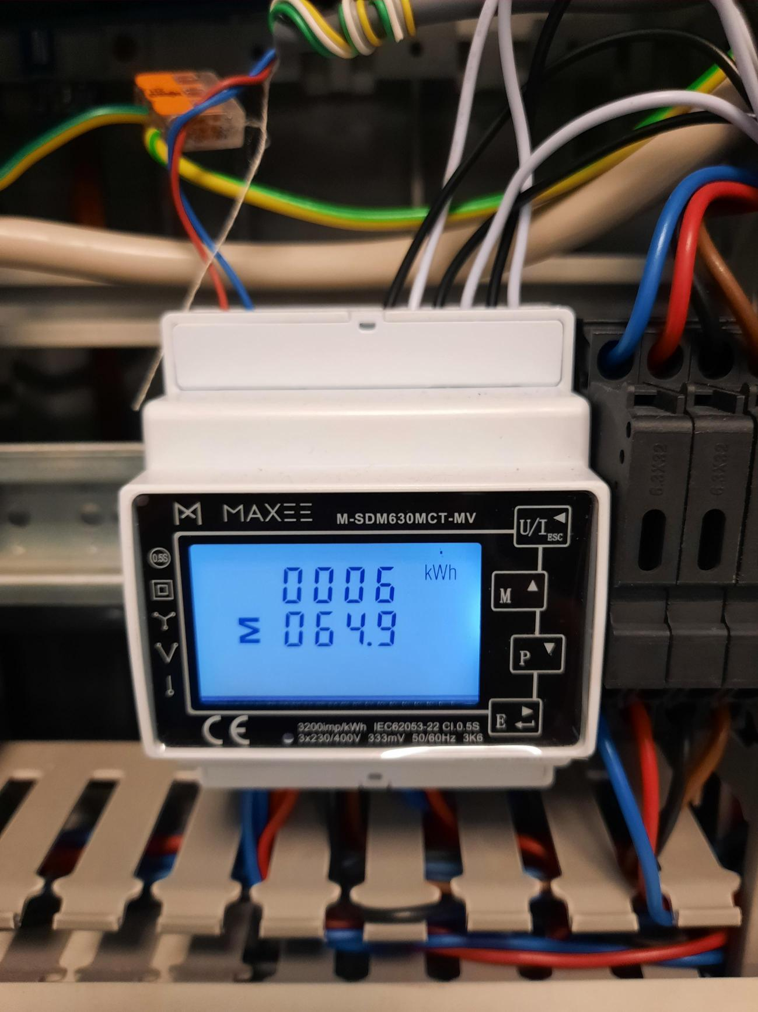
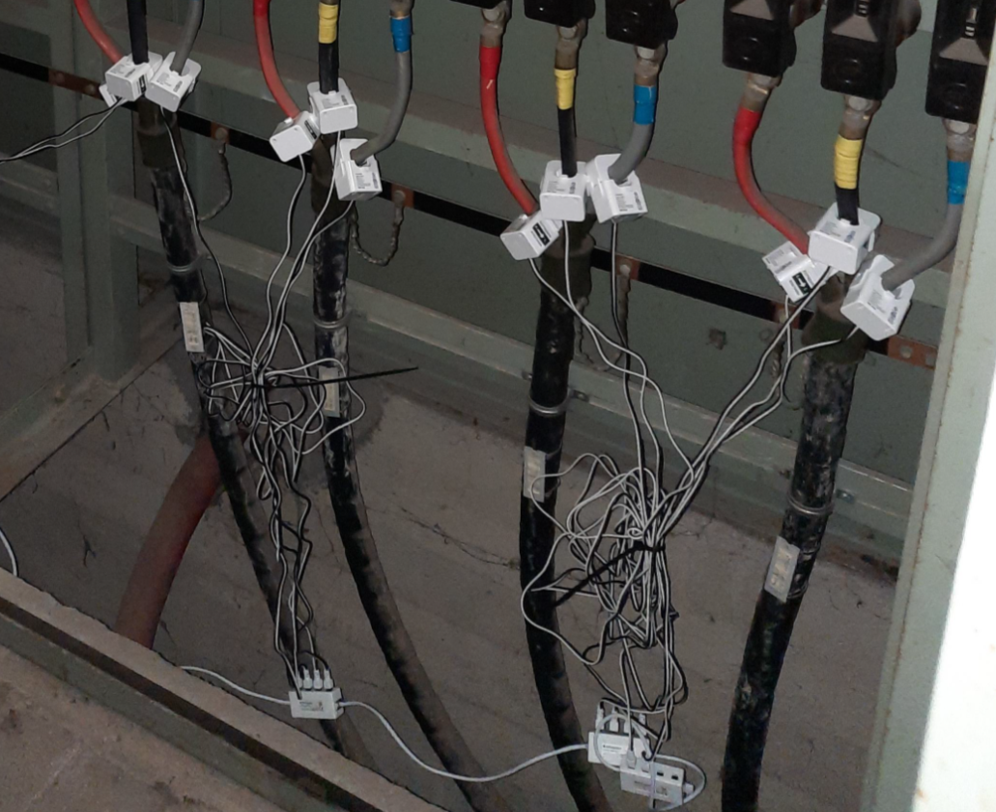
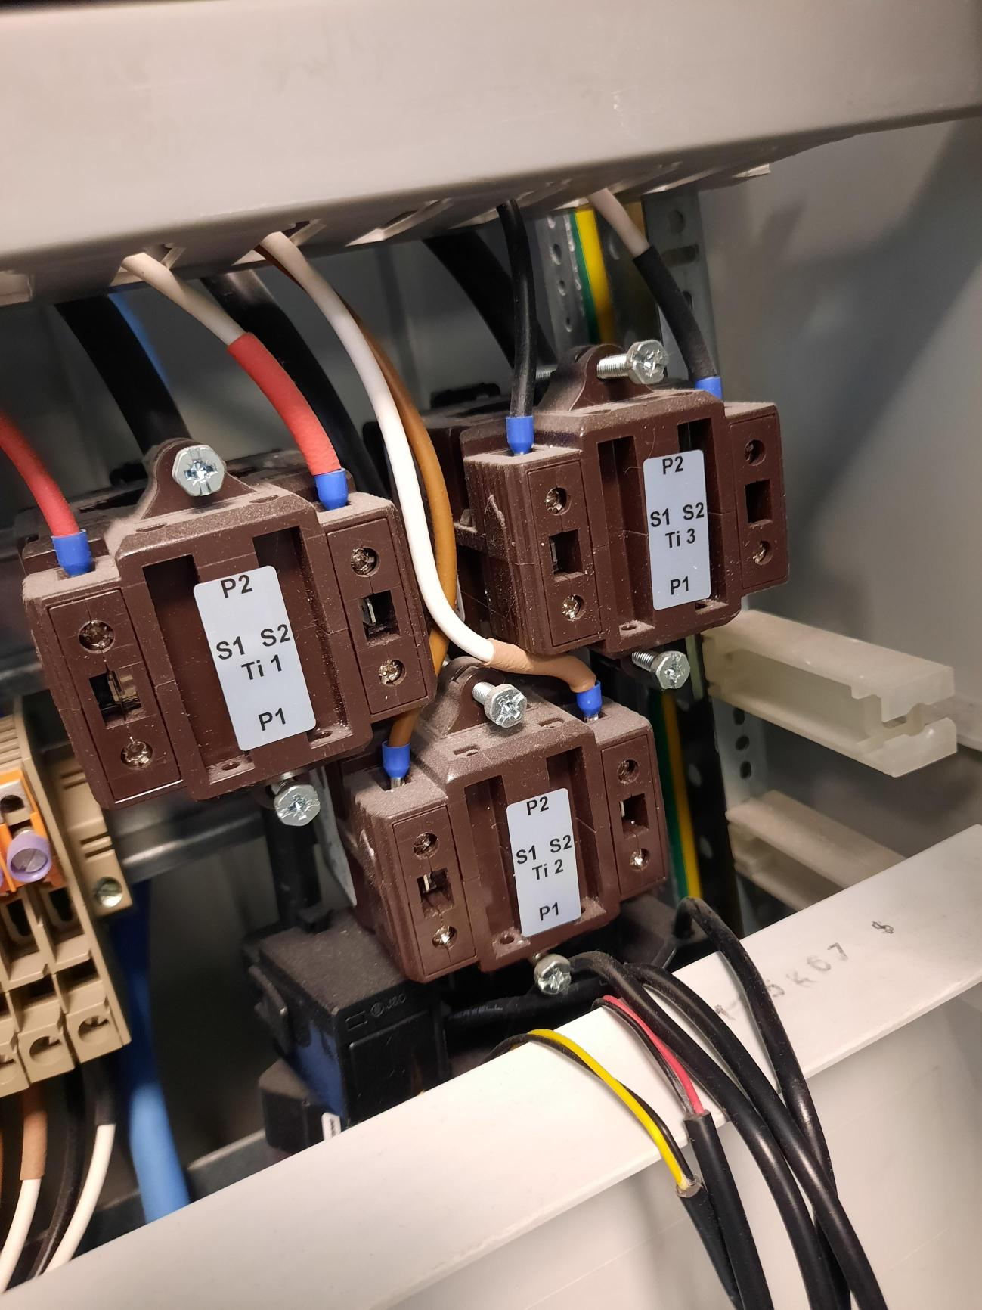
Introductie EMS – Kortrijk Weide
Sensors/ protocollen
Stap 2: Sensoren & platformen

Slide 26
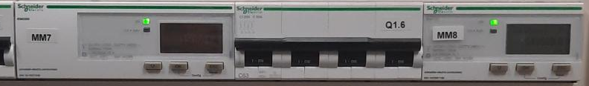
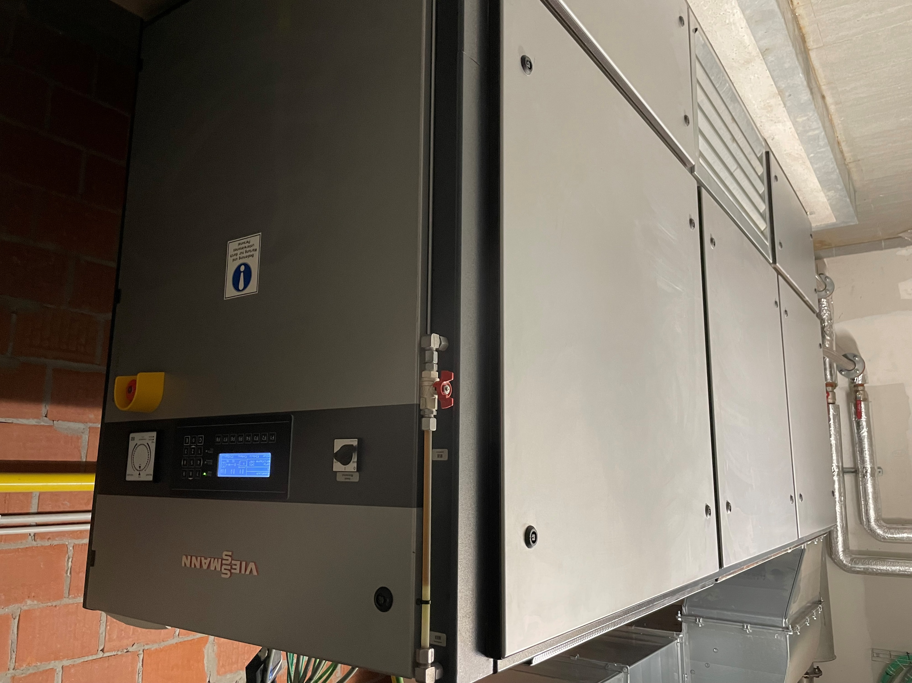
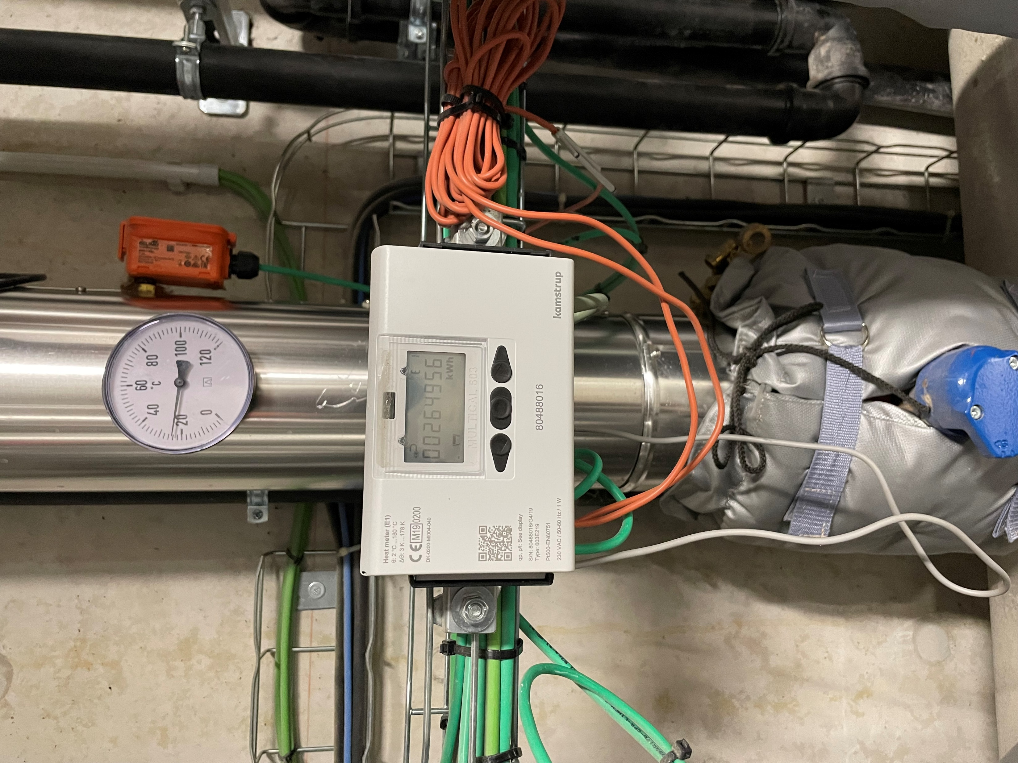
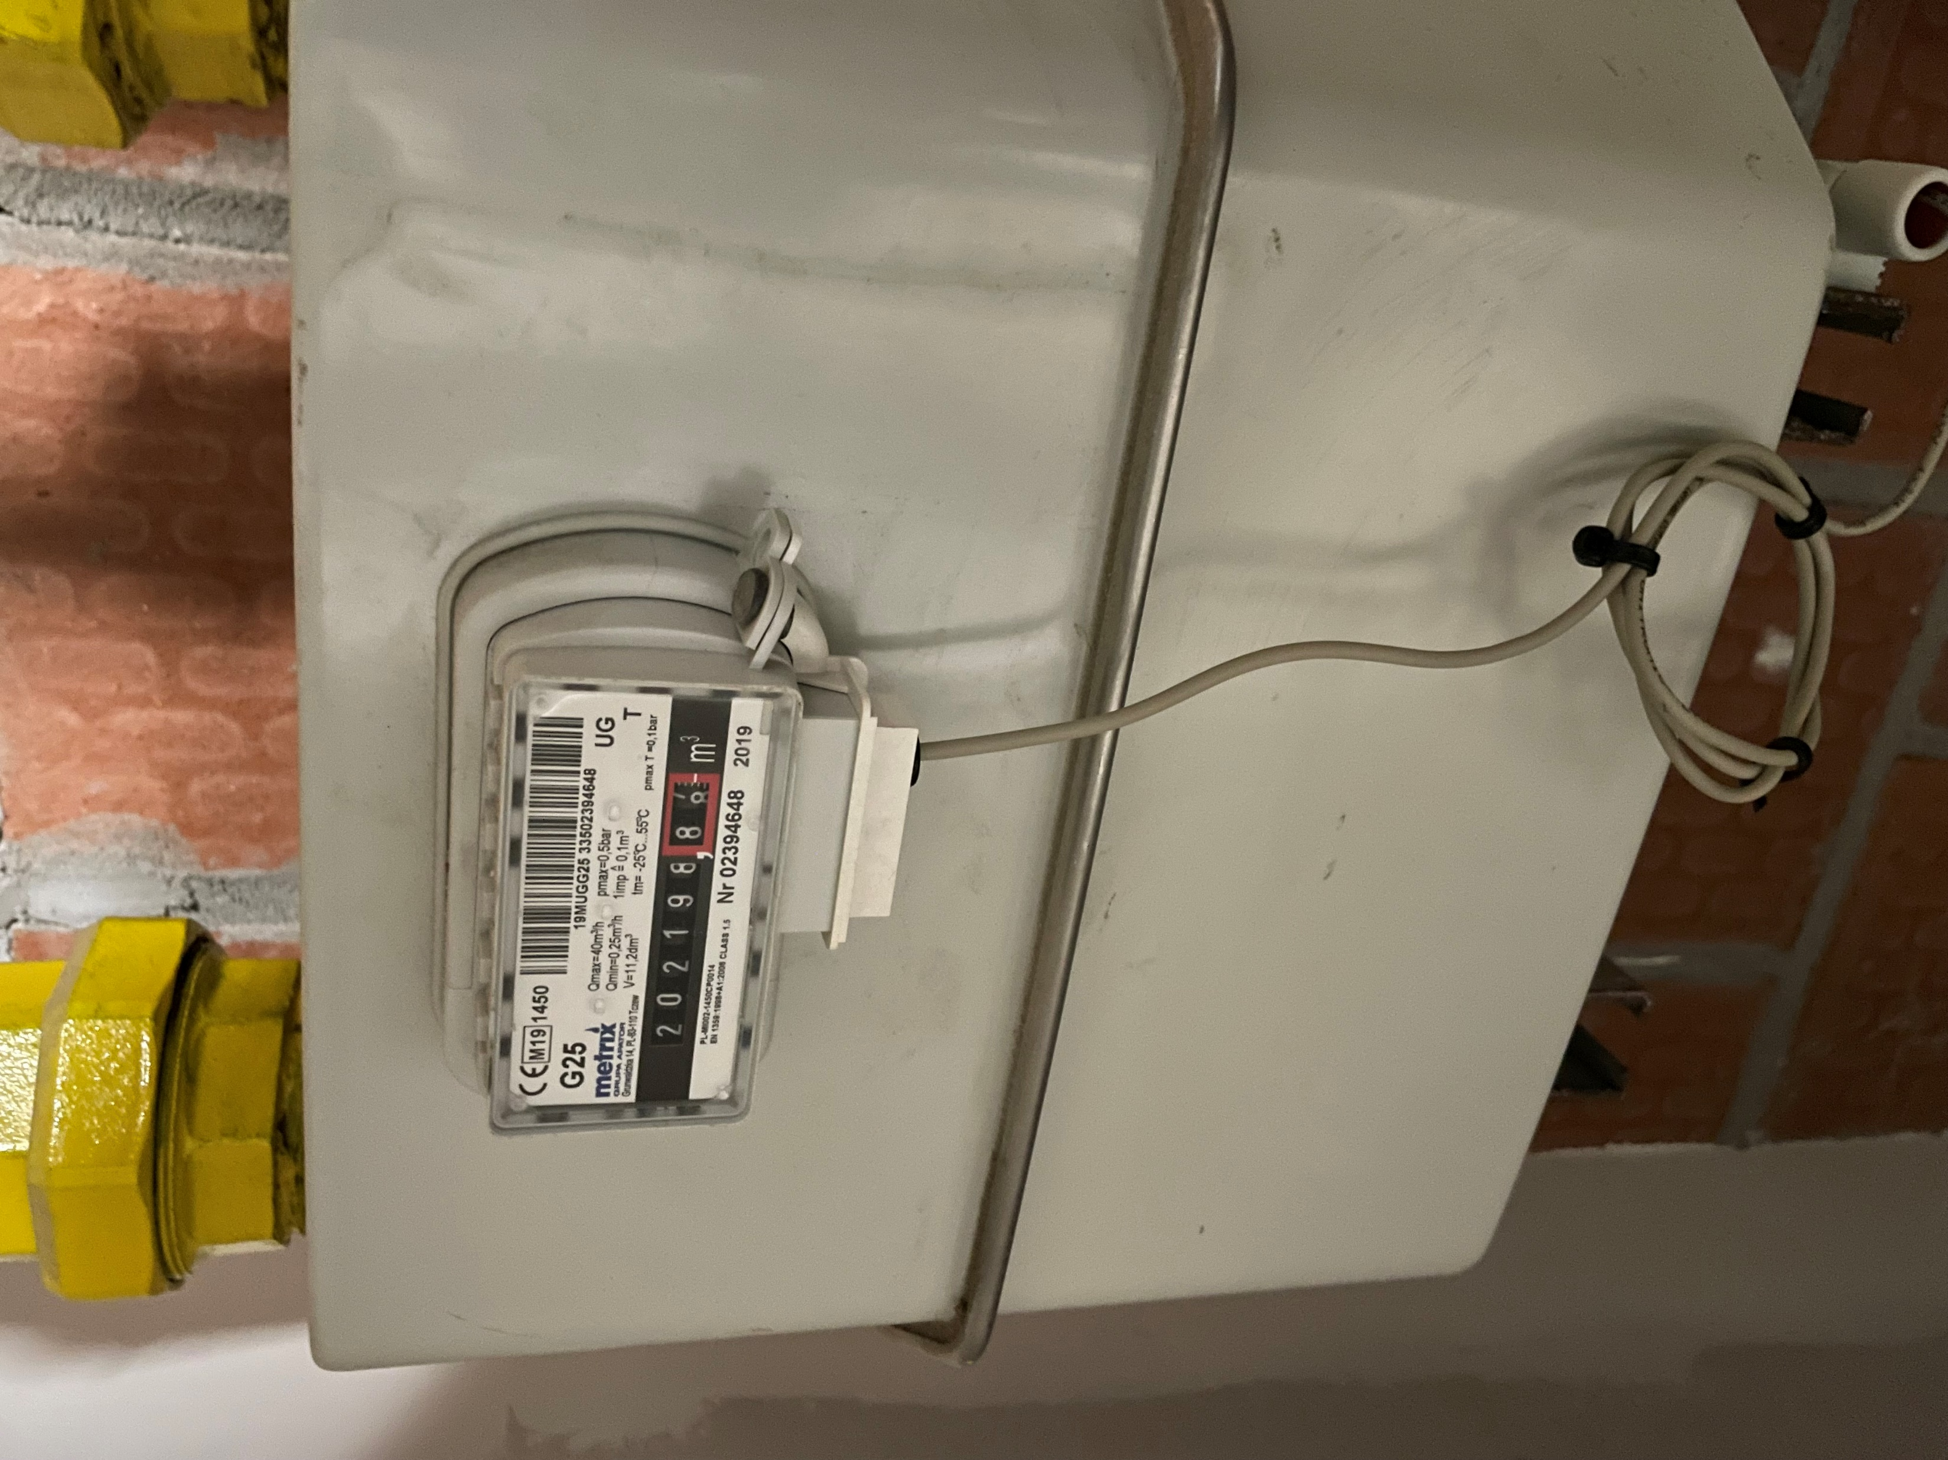
Introductie EMS – Kortrijk Weide
Sensors/ protocollen
Stap 2: Sensoren & platformen

Slide 27


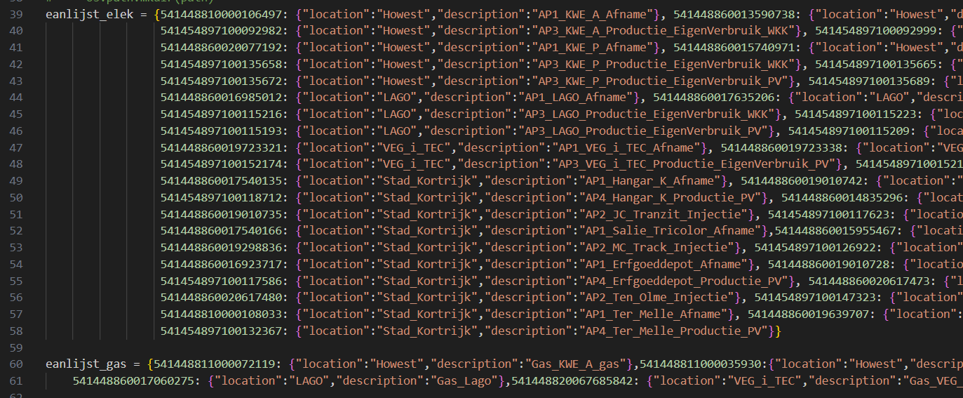
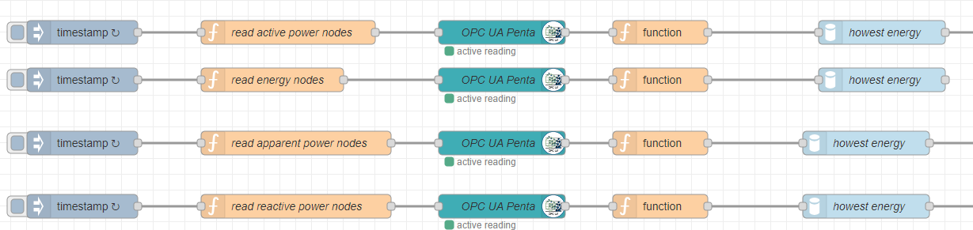
Introductie EMS – Kortrijk Weide
Sensors/ protocollen
Stap 2: Data protocollen en werkwijze
OPC UA
API
Modbus
MQTT

Slide 28
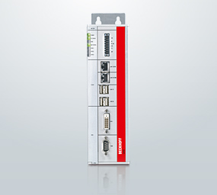


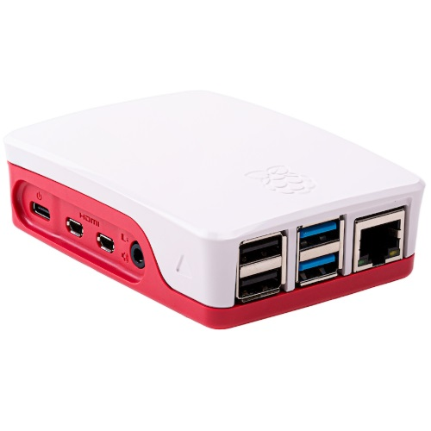



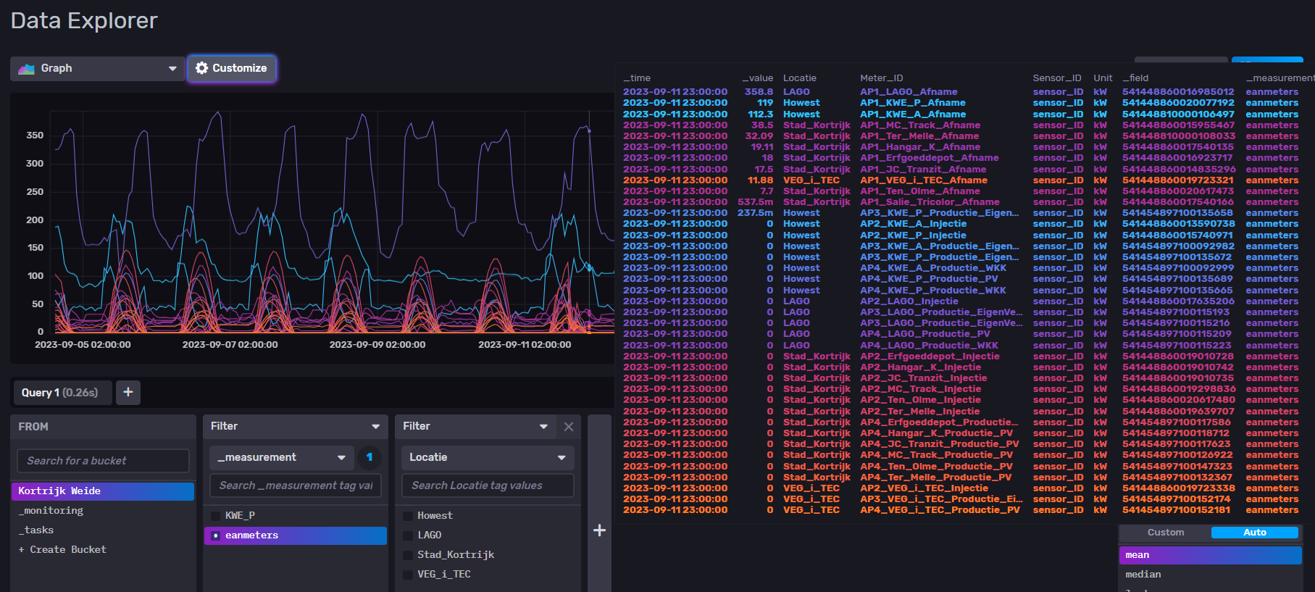
Introductie EMS – Kortrijk Weide
IoT Edge Device
Storage
Stap 3: Centrale database voor visualisatie, EMS,… (cloud of lokaal)
Hart van het project (cloud of lokaal)
Levert data voor energiebeheersysteem, visualisatietools, alarmering,…

Slide 29







Introductie EMS – Kortrijk Weide
Tools
Stap 4: Tools
Doelstelling Kortrijk Weide site:
Zoveel mogelijk EMS aanbieders toegang bieden tot de proeftuin
EMS is breed – Kortrijk Weide wil diverse toepassingen laten zien
…..
Aanbieder …

Slide 30
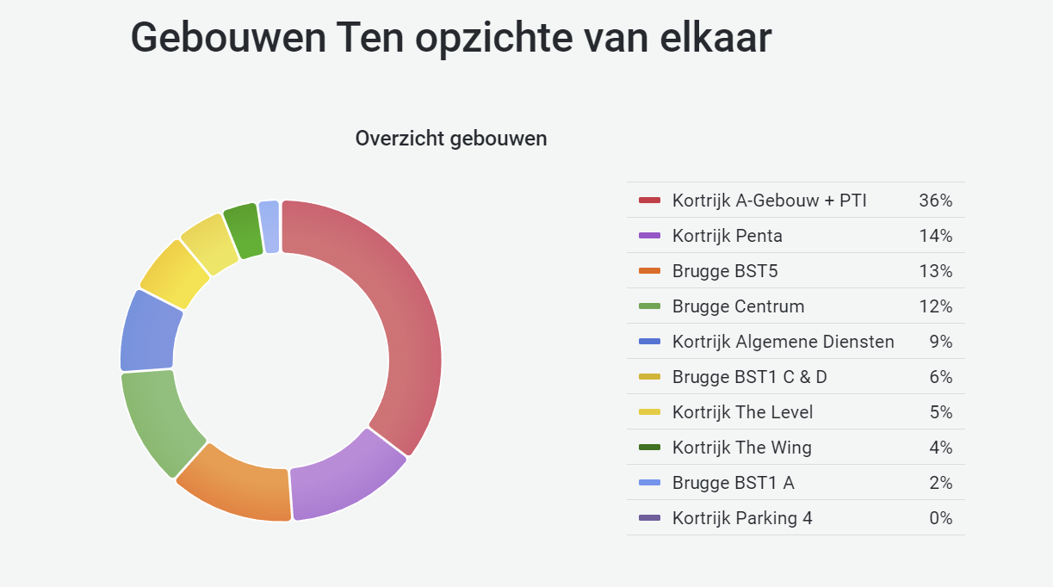
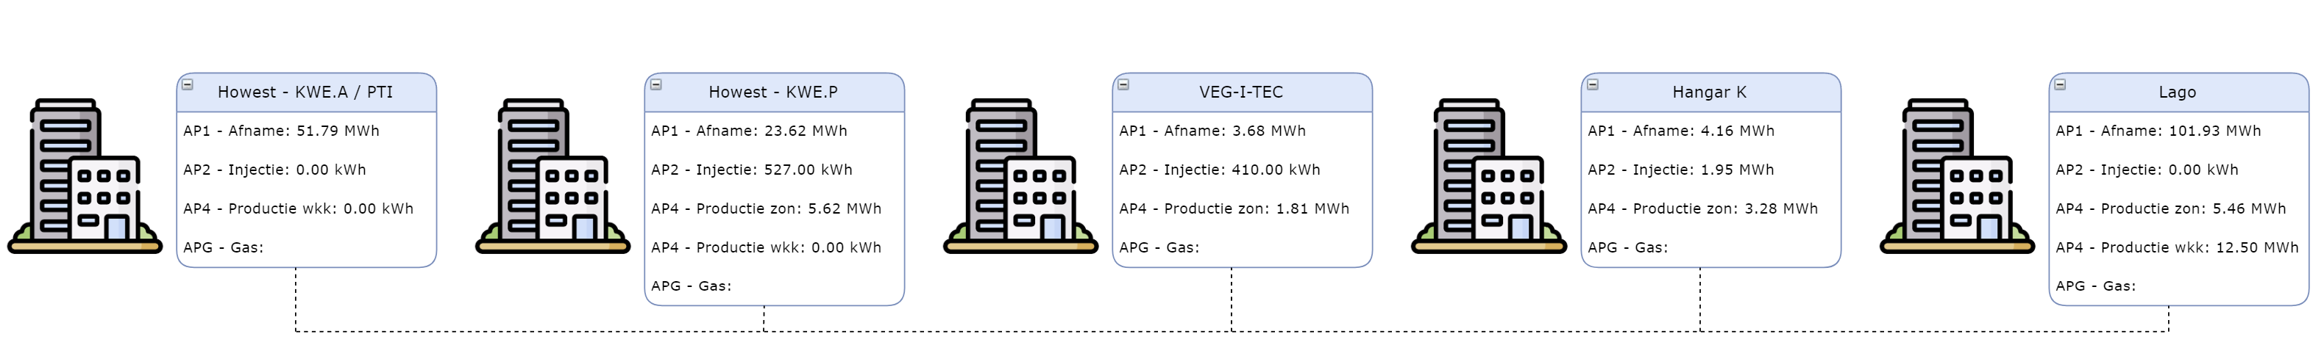

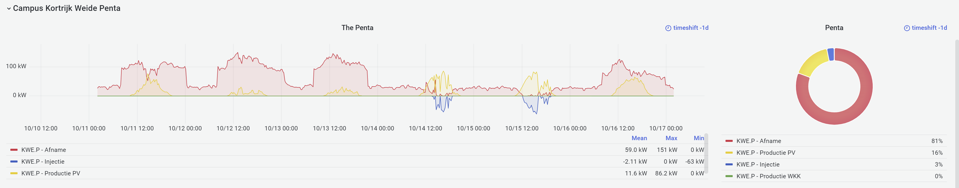

Introductie EMS – Kortrijk Weide
Stap 4: Tools – Real time energievisualisatie + alarmen
Grafana:

Slide 31

Introductie EMS – Kortrijk Weide
Tools
Stap 4: Tools – (Historische) energievisualisatie + anomaliedetectie
Energis:
…..

Slide 32



Introductie EMS – Kortrijk Weide
In uitvoering:
Howest Kortrijk: Monitoring & alarmering
Sturing kan op maat a.d.h.v het volgende:
Zelfconsumptie/zelfvoorziening
Dynamisch contract
Peakshaving
Aanstuurbare assets (zon, WKK, batterij, laadpaal, verwarming/koeling, HVAC)
Stap 4: Tools – Energievisualisatie + aansturing
Trikthom

Slide 33

Let’s get started!
Vakinhoud
Week 1 tot 12:
W1 - Les 1: Introductie + campus technologie toer
W1 - Les 2: digitale meter + Smappee uitleg Smappee P1

